Slide 1
SWISSGEO – Das Wo ist hier.
SWISSGEO - Le où est ici.
13. August 2026
Webinar für Partner
Webinaire destiné aux partenaires
Die Referenten | Les intervenants
Alain Buogo / Romedi Filli
Peter Staub
Christoph Böcklin
Stefan Biegger
Beat Tschanz

Slide 2
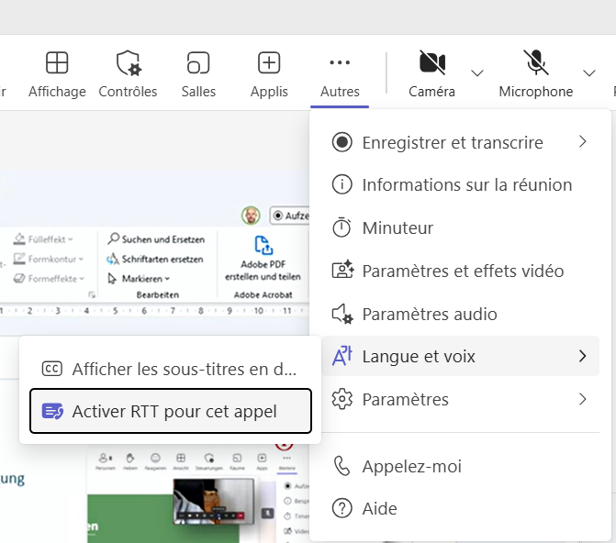
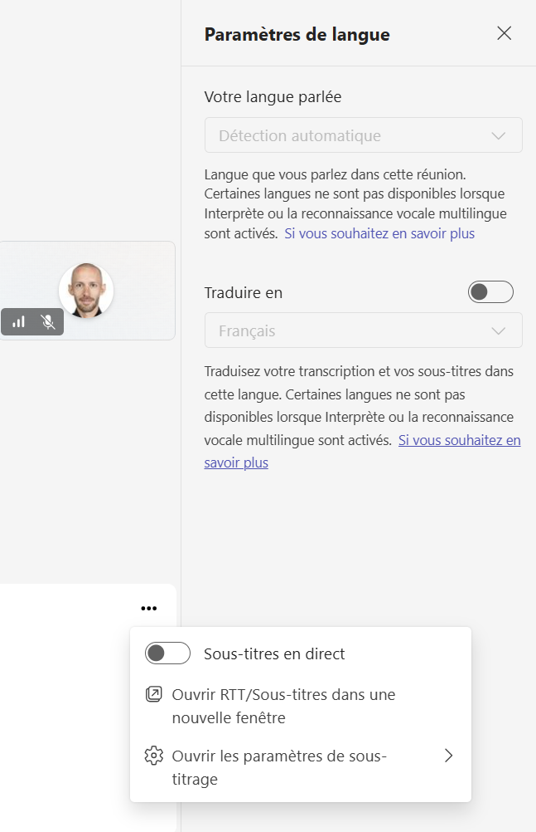
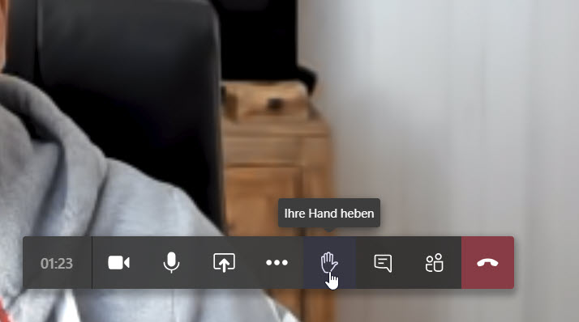
Regieanweisungen
Indications de mise en scène
①
Das Webinar wird aufgezeichnet und anschliessend zur Verfügung gestellt.
Nutzen Sie die Möglichkeit der direkten Übersetzung.
Für Fragen steht nach den Präsentationen genügend Zeit zur Verfügung. Diese können via Chat gestellt werden.
Le webinaire sera enregistré et mis à disposition.
Profitez de la fonctionnalité de traduction en direct
Il y aura suffisamment de temps après les présentations pour poser des questions. Vous pourrez les poser via le chat.
②
④
③
2

Slide 3
Agenda
Ordre du jour
Begrüssung und Agenda
NGDI / SWISSGEO​
SWISSGEO: Absicht und Rahmen
Roadmap, Version 1.0
Konsequenzen, Zusammenarbeit und Mitgestaltung
Kommunikation und Mitarbeit
Fragen und Antworten
Schlusswort
Accueil et ordre du jour
L’INDG / SWISSGEO
SWISSGEO : objectif et cadre
La feuille de route, version 1.0
Conséquences, coopération et participation active
Communication et collaboration
Questions et réponses
Mot de conclusion
3

Slide 4
NGDI / SWISSGEO
L’INDG / SWISSGEO
Alain Buogo / Romedi Filli
4

Slide 5



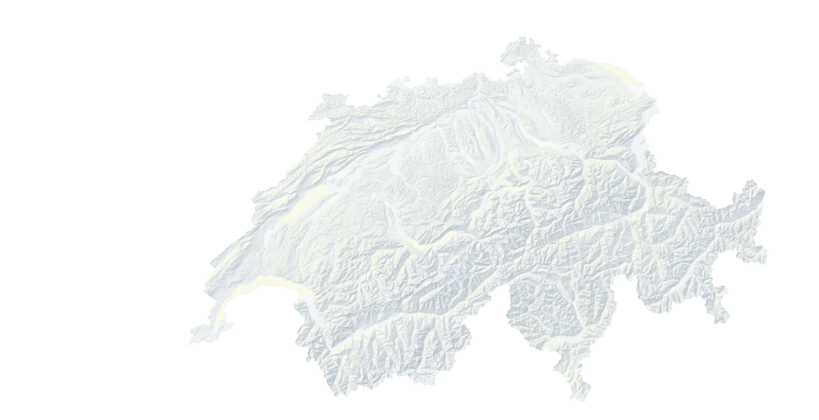









4.
Nationale Geodaten-Infrastruktur (NGDI)
L'infrastructure nationale de données géographiques INDG
Für die Schweiz
Pour la Suisse
Fundierte Entscheidungen
Des décisions éclairées
Effiziente Verwaltung
Une gestion efficace
Innovation und Nachhaltigkeit
Innovation et durabilité
Souveränität und Resilienz
Souveraineté et résilience
Suchen
Rechercher
Vernetzen
Connecter
Beziehen
Obtenir
Integrieren
Intégrer
3.
Entdecken und nutzen
Découvrir et utiliser
Verwaltung · Wirtschaft · Wissenschaft · Bevölkerung · Sicherheit
Administration · Économie · Science · Population · Sécurité
2.
Gemeinsame nationale Infrastruktur
Infrastructure nationale commune
Governance
Governance
Standards und
Metadaten
Normes et métadonnées
Geodienste und API
Géoservices et API
Sicherheit und Resilienz
Sécurité et résilience
Offizielle Geodaten
Dezentral erhobene Geodaten.
Des géodonnées officielles
Des géodonnées collectées de manière décentralisée.
1.
Bund
Confédération
Kantone
Cantons
Gemeinden
Communes
Öffentliche Partner
Partenaires publics
Einmal erfassen, mehrfach nutzen. | Saisir une seule fois, réutiliser à plusieurs reprises.
5

Slide 6
Strategische Einordnung
Contexte stratégique
NGDI / SWISSGEO: Mehr als eine Geoplattform
SWISSGEO ist der gemeinsame öffentliche Auftritt der Nationalen Geodaten-Infrastruktur (NGDI). Es macht die föderal erbrachten Leistungen von Bund, Kantonen und Partnern unter einer starken, gemeinsamen Identität sichtbar und nutzbar.
INDG / SWISSGEO : bien plus qu'une simple plateforme géospatiale
SWISSGEO est la vitrine publique commune de l'Infrastructure nationale de données géographiques (INDG). Elle permet de mettre en avant et de rendre accessibles les services fournis au niveau fédéral par la Confédération, les cantons et leurs partenaires, sous une identité commune forte.
Das Wo ist hier.
Le où est ici.
Il dove è qui.
The where is here.

Slide 7
4.
Nationale Geodaten-Infrastruktur (NGDI)
L'infrastructure nationale de données géographiques INDG
Für die Schweiz
Pour la Suisse
Fundierte Entscheidungen
Des décisions éclairées
Effiziente Verwaltung
Une gestion efficace
Innovation und Nachhaltigkeit
Innovation et durabilité
Souveränität und Resilienz
Souveraineté et résilience
Suchen
Rechercher
Vernetzen
Connecter
Beziehen
Obtenir
Integrieren
Intégrer
3.
Entdecken und nutzen
Découvrir et utiliser
Verwaltung · Wirtschaft · Wissenschaft · Bevölkerung · Sicherheit
Administration · Économie · Science · Population · Sécurité
2.
Gemeinsame nationale Infrastruktur
Infrastructure nationale commune
Governance
Governance
Standards und
Metadaten
Normes et métadonnées
Geodienste und API
Géoservices et API
Sicherheit und Resilienz
Sécurité et résilience
Offizielle Geodaten
Dezentral erhobene Geodaten.
Des géodonnées officielles
Des géodonnées collectées de manière décentralisée.
1.
Bund
Confédération
Kantone
Cantons
Gemeinden
Communes
Öffentliche Partner
Partenaires publics
Einmal erfassen, mehrfach nutzen. | Saisir une seule fois, réutiliser à plusieurs reprises.
7

Slide 8
Begriffsklärung
Définition des termes
Die NGDI bezeichnet den institutionellen und organisatorischen Rahmen der Zusammenarbeit von Bund, Kantonen und weiteren Partnern.
Die nationale Geoplattform bezeichnet die gemeinsame technische Infrastruktur mit Daten, Diensten, Schnittstellen und Anwendungen.
SWISSGEO ist die gemeinsame öffentliche Identität der NGDI und macht ihre Leistungen nach aussen sichtbar und wiedererkennbar.
swissgeo.ch ist der nationale Zugang zu diesen Leistungen und ein wichtiger Kommunikations- und Nutzungskanal – aber nicht SWISSGEO als Ganzes.
L'INDG désigne le cadre institutionnel et organisationnel de la coopération entre la Confédération, les cantons et d'autres partenaires.
La plateforme géographique nationale désigne l’infrastructure technique commune comprenant des données, des services, des interfaces et des applications.
SWISSGEO est l’identité publique commune de l’INDG ; elle assure la visibilité et la reconnaissance de ses prestations à l’extérieur.
swissgeo.ch est le portail national donnant accès à ces prestations et constitue un canal de communication et d’utilisation important – mais il ne représente pas SWISSGEO dans son ensemble.

Slide 9
SWISSGEO: Absicht und Rahmen
SWISSGEO : objectif et cadre
Peter Staub
9

Slide 10
Absicht
Intentions
Breite Basis für die Weiterentwicklung Richtung Geowissensplattform aufbauen.
Constituer une base solide pour poursuivre le développement vers une plateforme de connaissances géographiques.
Synergiepotentiale durch Zusammenarbeit nutzen.
Exploiter les synergies potentielles grâce à la coopération.
Austausch über Plattform auf allen Ebenen erleichtern und fördern.
Faciliter et encourager les échanges à tous les niveaux via la plateforme.
Zugang zu Geoinformationen vereinfachen und verständlicher machen (alles an einem Ort).
Simplifier l'accès aux informations géographiques et les rendre plus
compréhensibles (tout à un seul endroit).
Auf Bestehendes bauen.
Construire sur l'existant.
10

Slide 11






Alles an einem Ort
Tout en un seul endroit
geoinformation.ch
Das Wo ist hier.
Le où est ici.
Il dove è qui.
The where is here.
11

Slide 12
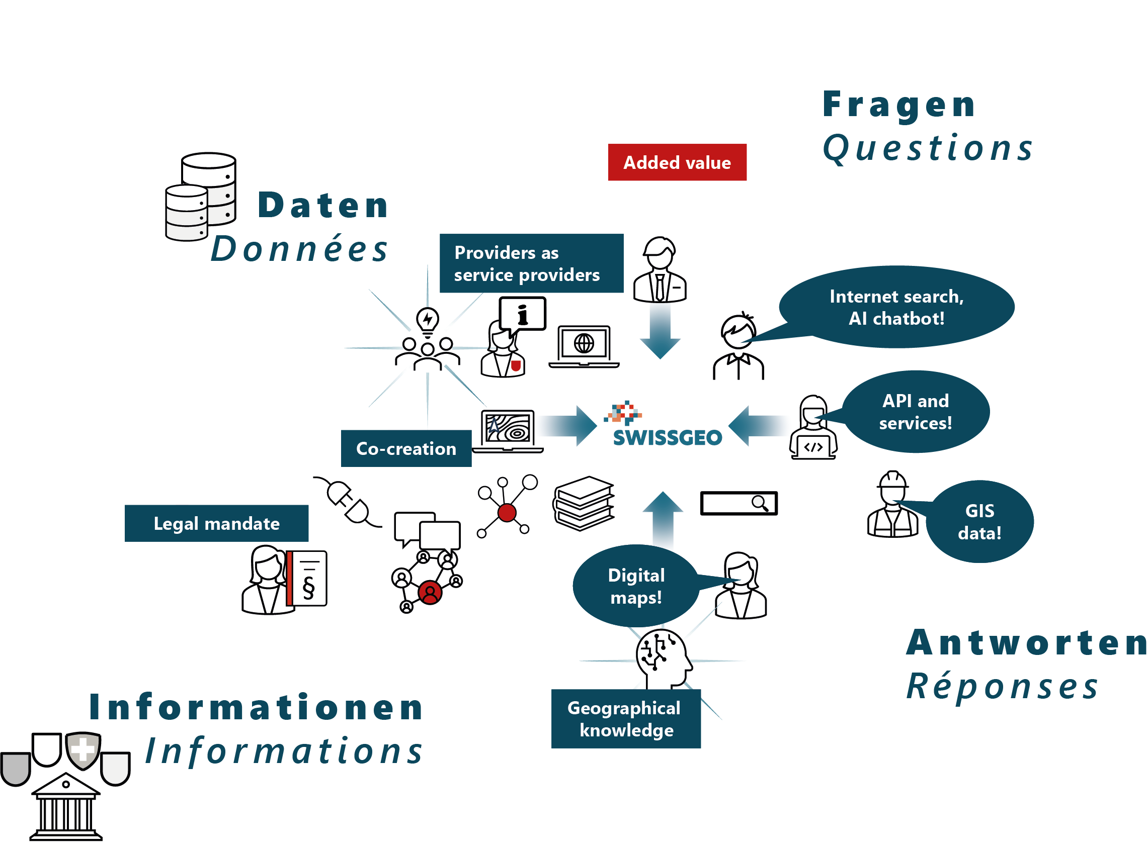
Zielbild
L'objectif visé
12

Slide 13
Bestehende Organisation
L'organisation actuelle
GKG
GCS
SGS-Board
(VS) KGK
(C.A.) CGC
R. Arnaud (swisstopo)
S. Biegger (swisstopo)
C. Böcklin (swisstopo)
A. Buogo (swisstopo)
M. Droz (BE)
R. Filli (SH)
J. Hansmann (swisstopo)
D. Kottmann (KGK)
P. Schütz (swisstopo)
P. Staub (KGK)
B. Tschanz (swisstopo)
swisstopo
KOGIS / COSIG
SGS-Management
GS KGK
Secr. CGC
Kernteam | Équipe de base
Plattform
Plateforme
Transitionsplan
Plan de transition
Produktifizierung
Mise en production

Slide 14
Finanzierung
Financement
BGDI als Teil der NGDI
La l’IFDG dans le cadre de la l'INDG
Die Finanzierung erfolgt auf Basis bestehender Finanzierungsgefässe.
Le financement est assuré par le biais des mécanismes de financement existants.
Zweckgebundene NGDI-Mittel
Fonds affectés à l'INDG
KGK/geodienste.ch als Teil der NGDI
CGC/geodienste.ch dans le cadre de l'INDG

Slide 15
Roadmap, Version 1.0
La feuille de route, version 1.0
Christoph Böcklin
15

Slide 16
Roadmap
La feuille de route
Prototyping
Prototypage
Geoplattform
Géoplateforme
UX/UI Entwicklung
Développement UX/UI
Modularisierung
Modularisation
map.geo.admin.ch
Aufbau Backend
Structure du backend
Go-live
Version 1.0
Transitionsplan
Plan de transition
Architekturvision
Vision d'architecture
Transitionsplan
Plan de transition
Produktifizierung
Structuration du produit
Partner / Zusammenarbeit
Partenaires / Collaboration
Organisation T1
Structure T1
Kommunikation
Communication
Budget
Budget
Betrieb
Exploitation
2026
2027
16

Slide 17

Transitionsplan
Plan de transition
Incrémentation du produit
SWISSGEO
T4
Produkt-
inkrement
SWISSGEO
T3
Incrémentation du produit
SWISSGEO
T2
Produkt-inkrement
SWISSGEO
T1
    geodienste.ch
    geocat.ch
    geo.admin.ch
Prototyping
Transférer les connaissances
2027
– 2025
2026
Prototype 1
Prototype 2
Erkenntnisse übertragen
17

Slide 18
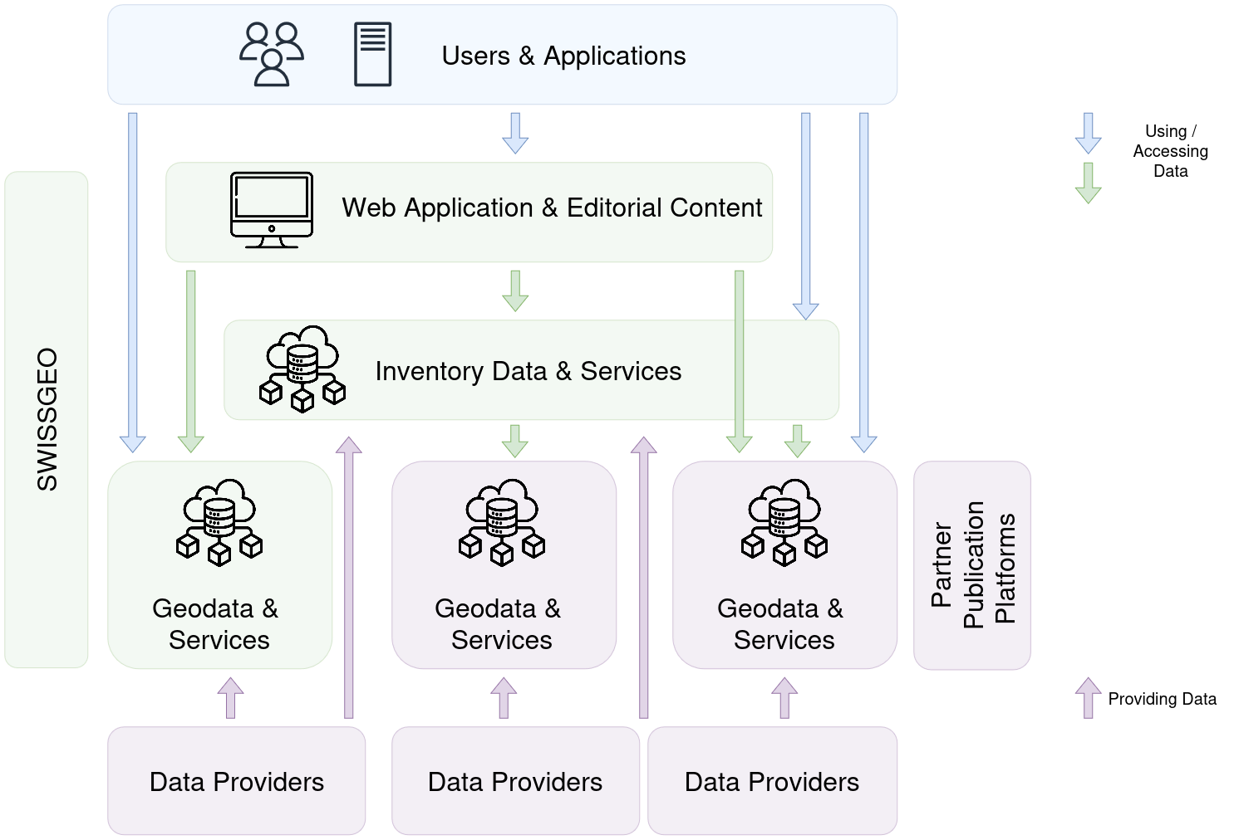
Fundamental domains of SWISSGEO
SWISSGEO consists of three fundamental domains:
A user interface domain with web applications and editorial content;
An inventory domain with data and services (e.g. inventories of data, services and platforms);
A geodata and geoservices domain that holds and publishes geodatasets.
Fokus T1
Nationale Geoplattform

Slide 19
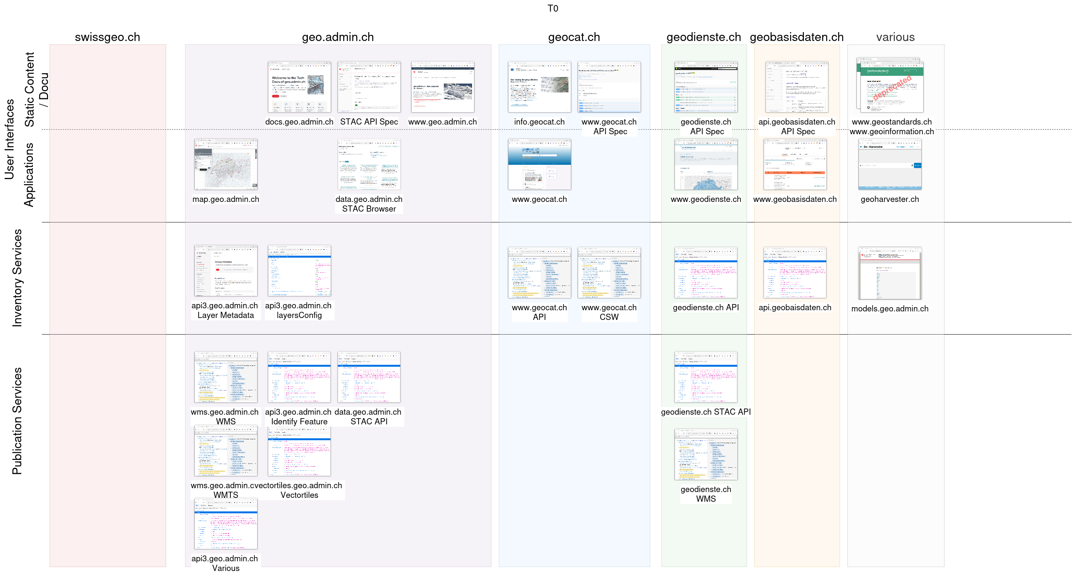
Components 2025

Slide 20
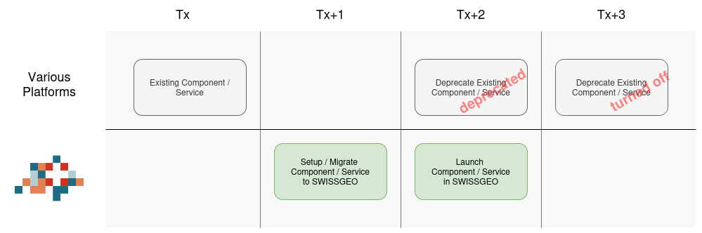
Migration procedure for existing components
Avoid disrupting existing users' workflows!

Slide 21
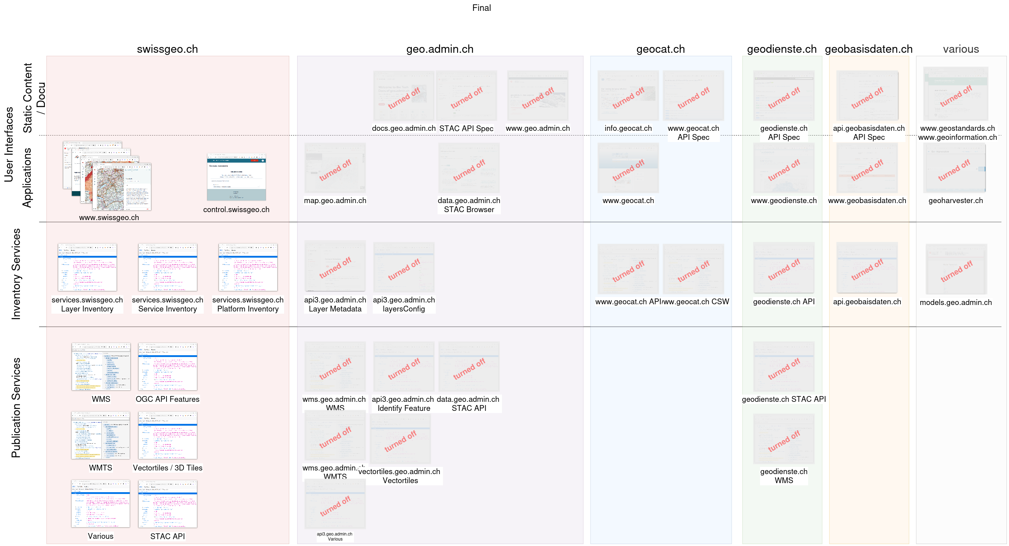
Components in 20xx

Slide 22

Version 1.0
Integrierte Plattform in frischem Design
Inhalt: Alle offenen Geodaten von geo.admin.ch und geodienste.ch
Redaktionelle Inhalte: Vollständige Integration von geoinformation.ch und geostandards.ch sowie Teilintegration von www.geo.admin.ch.
Funktionelle Basis: Module von map.geo.admin.ch
map.geo.admin.ch, geocat.ch und geodienste.ch bleiben weiterhin in Betrieb.
Une plateforme intégrée au design moderne
Contenu : toutes les géodonnées ouvertes de geo.admin.ch et geodienste.ch
Contenu rédactionnel : intégration complète de geoinformation.ch et geostandards.ch et intégration partielle de www.geo.admin.ch.
Base fonctionnelle : modules de map.geo.admin.ch
map.geo.admin.ch, geocat.ch et geodienste.ch restent en service.

Slide 23
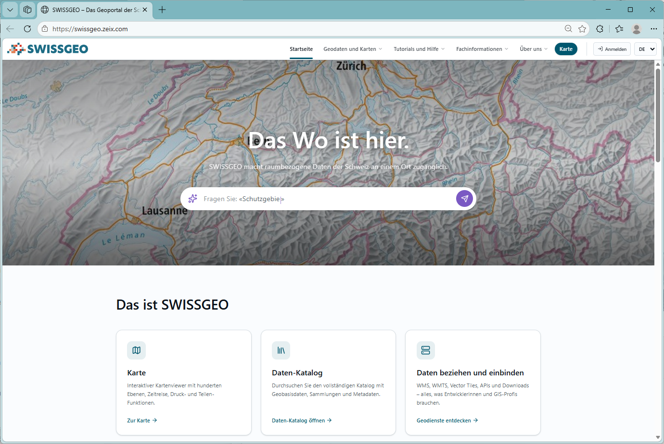
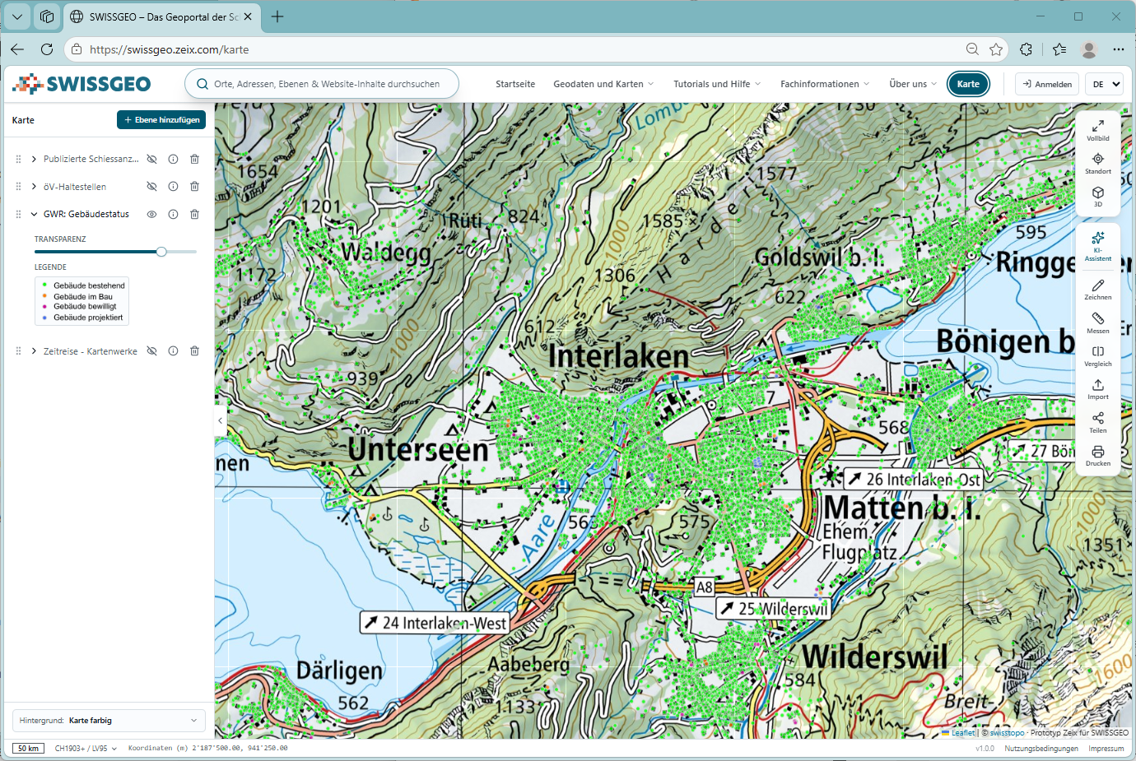
User Interface
«one size fits all»: Von der Öffentlichkeit über (Geo-) Fachexperten einschliesslich der Datenverantwortlichen.
Use Cases: Explorieren, Zugreifen, Visualisieren, Herunterladen und weitere Informationen finden.
Aktuell: Das UX-Konzept wird erarbeitet.
« one size fits all » : du grand public aux experts (géographiques), y compris les responsables des données.
Cas d'utilisation : explorer, accéder, visualiser, télécharger et trouver des informations complémentaires.
Actualité : le concept UX est en cours d'élaboration.

Slide 24
Themen für künftige Transitionsschritte nach T1
Thèmes pour les prochaines étapes de transition après T1
Aufbau und Migration von Services
Aufbau und Migration bestehender Services
Datenmigration von bestehenden in neue Services
Einsatz von KI
Laufende Proof-of-Concepts im Rahmen des SGS-Aktionsplans
Herausforderung: Einsatz im produktiven Verwaltungsrahmen, Kosten
Aufbau und Migration einer Datenpipeline
Aufbau und Zusammenführen bestehender Datenpipelines
Herausforderung: Doppelaufwand bei der Datenintegration vermeiden
Aufbau eines Self-Service-Portals
Laufende Proof-of-Concepts im Rahmen des SGS-Aktionsplans
Herausforderung: Einsatz im produktiven Verwaltungsrahmen
Mise en place et migration de services
Mise en place et migration des services existants
Migration des données des services existants vers les nouveaux services
Utilisation de l'IA
Preuves de concept en cours dans le cadre du plan d'action SGS
Défi : mise en œuvre dans un environnement administratif
opérationnel, coûts
Mise en place / Migration du pipeline de données
Mise en place et fusion des pipelines de données existants
Défi : éviter la duplication des efforts lors de l’intégration des données
Mise en place d'un portail en libre-service
Preuves de concept en cours dans le cadre du plan d’action SGS
Défi : mise en œuvre dans un environnement administratif de production

Slide 25
Konsequenzen, Zusammenarbeit
und Mitgestaltung
Conséquences, coopération et
participation active
Stefan Biegger
25

Slide 26
Was verändert sich kurzfristig, also ab T1?
Quel sera le changement à court terme, à partir du T1 ?
Das neue digitale Produkt von Bund und Kantonen kann von diesen als neuer Publikationskanal für amtliche Geodaten genutzt werden.
Es werden neue Kommunikationskanäle (YouTube, LinkedIn) für die gemeinsame Kommunikation von Neuigkeiten zu Themen rund um die NGDI geschaffen, die mit den bestehenden Kanälen abgestimmt sind.
Ein neuer Supportkanal wird von der bestehenden Supportorganisation betrieben. Es gibt ein themenbezogenes Dispatching zu den Fachstellen des Bundes und der Kantone.
Es wird ein Umgang mit Daten-Doubletten geschaffen.
Ce nouveau produit numérique mis au point par la Confédération et les cantons peut être utilisé par ces derniers comme nouveau canal de publication pour les géodonnées officielles.
De nouveaux canaux de communication (YouTube, LinkedIn) sont créés pour la diffusion commune d’actualités sur des thèmes liés à l’INDG, en coordination avec les canaux existants.
Un nouveau canal d’assistance est géré par l’organisation d’assistance existante. Une répartition des demandes par thème est mise en place vers les services spécialisés
de la Confédération et des cantons.
Une procédure de gestion des doublons
de données est mise en place.

Slide 27

Was bleibt (vorerst) unverändert?
Qu'est-ce qui reste (pour l'instant) inchangé ?
Die administrativen und finanziellen Eckpfeiler für geo.admin.ch, geocat.ch, geodienste.ch bzw. swissgeo.ch bleiben unverändert.
Die Services der BGDI (*.geo.admin.ch, geocat.ch) sowie geodienste.ch stehen als stabile Angebote während einer Übergangsphase weiterhin zur Verfügung. Weiterent-wicklungen werden im Kontext SWISSGEO umgesetzt.
Bestehende Vereinbarungen (SLA für
Bundesämter, Leistungsauftrag KGK)
bleiben. Das SLA für Bundesämter
wird ab 2027 angepasst (der Preis
bleibt gleich).
Die etablierten Ansprechpartner
KOGIS/geodienste.ch/SGS bleiben
erhalten.
Die Datenintegration wird über die
bestehenden Kanäle abgewickelt.
Les fondements administratifs et financiers de geo.admin.ch, geocat.ch, geodienste.ch et swissgeo.ch restent inchangés.
Les services de l'IFDG (*.geo.admin.ch, geocat.ch) ainsi que geodienste.ch continueront d'être disponibles en tant qu'offres stables pendant une phase de transition. Les développements ultérieurs seront mis en œuvre dans le cadre de SWISSGEO.
Les accords existants (SLA pour les offices fédéraux, mandat de prestations CGC) restent en vigueur. Le SLA pour les offices fédéraux sera adapté à partir de 2027 (le prix reste inchangé).
Les interlocuteurs habituels de la COSIG/geodienste.ch/SGS restent les mêmes.
L’intégration des données s’effectuera via les canaux existants.

Slide 28
Was wird sich mittel-/langfristig verändern?
Quels changements sont à prévoir à moyen et long terme ?
Die Angebote der Websites geo.admin.ch, geocat.ch und geodienste.ch werden schrittweise auf swissgeo.ch verfügbar gemacht. Die Anwendungen werden in den kommenden Jahren ausser Betrieb genommen. Dekomissionierungen werden mit ausreichender Vorlaufzeit auf den entsprechenden Kanälen angekündigt.
Ein Ansprechpartner steht für SWISSGEO sowie für die entsprechenden Fachpartner/-gemeinschaften zur Verfügung.
Ein Datenintegrationsprozess (inkl. Metadaten).
Organisation:
Die Steuerung und Betrieb der NGDI werden gemeinsam und breit abgestützt durch Bund und Kantonen wahrgenommen (in Arbeit).
Les offres disponibles sur geo.admin.ch, geocat.ch et geodienste.ch seront progressivement mises à disposition sur swissgeo.ch. Ces applications seront mises hors service d'ici quelques années. Les mises hors service seront annoncées suffisamment à l'avance sur les canaux appropriés.
Un interlocuteur est à votre disposition pour SWISSGEO ainsi que pour les partenaires spécialisés ou groupements concernés.
Un processus d’intégration des données (y compris les métadonnées).
Organisation :
Le pilotage et la maintenance de l'INDG seront largement supportés en commun par la Confédération et les cantons (en travail).

Slide 29

Welche Auswirkungen sind zu erwarten?
Quelles en seront les conséquences ?
Die Sichtbarkeit der amtlichen Geodaten von Bund und Kantonen wird verbessert.
Erhöhte Interoperabilität zwischen Bund und Kantonen im Bereich der Geoinformation.
Synergieeffekte bei Betrieb und Weiterentwicklung.
Der Bedarf an harmonisierten und standardisierten Geodaten nimmt weiter zu (semantische Interoperabilität).
Für Fachstellen von Bund und Kantonen
bedeutet dies:
Prozesse und Zusammenarbeit verändern sich.
Die Partner müssen das Produkt kennen,
unterstützen und gegebenenfalls ihre
eigenen Angebote oder Abläufe anpassen.
La visibilité des géodonnées officielles de la Confédération et des cantons est améliorée.
Interopérabilité renforcée entre la Confédération et les cantons dans le domaine de la géoinformation.
Effets de synergie au niveau de l'exploitation et du développement.
Le besoin en données géographiques harmonisées et normalisées ne cesse de croître (interopérabilité sémantique).
Pour les services spécialisés de la Confédération et des
cantons, cela signifie :
  Les processus, la collaboration et les responsabilités évoluent.
  Les partenaires doivent connaître le produit, le soutenir et, le cas échéant, adapter leurs propres offres ou procédures.

Slide 30

Zusammenarbeit
Coopération
Für attraktive Geoinformationen des Bundes und der Kantone:
Mittragen mit Datenlieferung
Mittragen mit standardisierte Geometadatenerfassung
Mittragen mit der Bereitstellung von konformen Geodiensten
Für einen Informationsfluss und Austausch mit Nutzern auf nationaler Ebene an einem Ort:
Stärken der Geoinformation
Beitragen und Mitmachen
Für eine zukunftsfähige Infrastruktur:
Mitbestimmung paritätisch wahrnehmen
Pour des informations géographiques attrayantes de la Confédération et des cantons :
Contribuer par la fourniture de données
Contribuer par la saisie de métadonnées géographiques standardisées
Contribuer par la mise à disposition de géoservices conformes
Pour un flux d’informations et un échange avec les utilisateurs au niveau national, regroupés en un seul endroit :
Renforcer l’information géographique
Contribuer et participer
Pour une infrastructure pérenne
Exercer la codécision sur une base
paritaire

Slide 31

Mitgestaltungsmöglichkeiten I
Possibilités de participation I
Strategische Ausrichtung:
Über die hierarchische Linien und die SGS (GKG/KGK).
Konzeptionelle Ebene:
Involvierung der Stakeholder in geeigneter Form bei Produkt- und Architekturthemen (z. B. Review der Architekturvision oder des Kommunikationskonzepts).
Orientation stratégique :
Par la voie hiérarchique et la SGS (CGC/GCS).
Niveau conceptuel :
Implication des parties prenantes sous une forme appropriée dans les questions relatives aux produits et à l'architecture (par exemple, examen de la vision architecturale ou du concept de communication).

Slide 32
Mitgestaltungsmöglichkeiten II
Possibilités de participation II
Fachliche Ebene (z. B. Datenpublikation):
Direkte Beteiligung in dedizierten Workshops, z. B. KGK oder GKG
Auf operativer Ebene :
Mitwirken im Bereich Datenmanagement oder Nutzerbetreuung
Feedback im Rahmen von Sprint Reviews,
SLA-Prozess etc.
Kernteam SWISSGEO:
Vertreter von geodienste.ch, geocat.ch,
geo.admin.ch, der KGK-Geschäftsstelle
sowie Vertretungen der Kantone
Umsetzung in Abstimmung mit den
bestehenden Linienorganisationen
Au niveau technique (par exemple, publication de données) :
Participation directe à des ateliers dédiés, par exemple CGC ou GCS
Au niveau opérationnel :
Participation à la gestion des données ou à l'accompagnement des utilisateurs
Retour d'expérience dans le cadre des revues de sprint, du processus SLA, etc.
Équipe centrale SWISSGEO :
Représentants de geodienste.ch, geocat.ch, geo.admin.ch, du secrétariat de la KGK ainsi que des représentants des cantons
Mise en œuvre en concertation avec les organisations hiérarchiques existantes

Slide 33
Kommunikation und
Mitarbeit
Communication et collaboration
Beat Tschanz
33

Slide 34
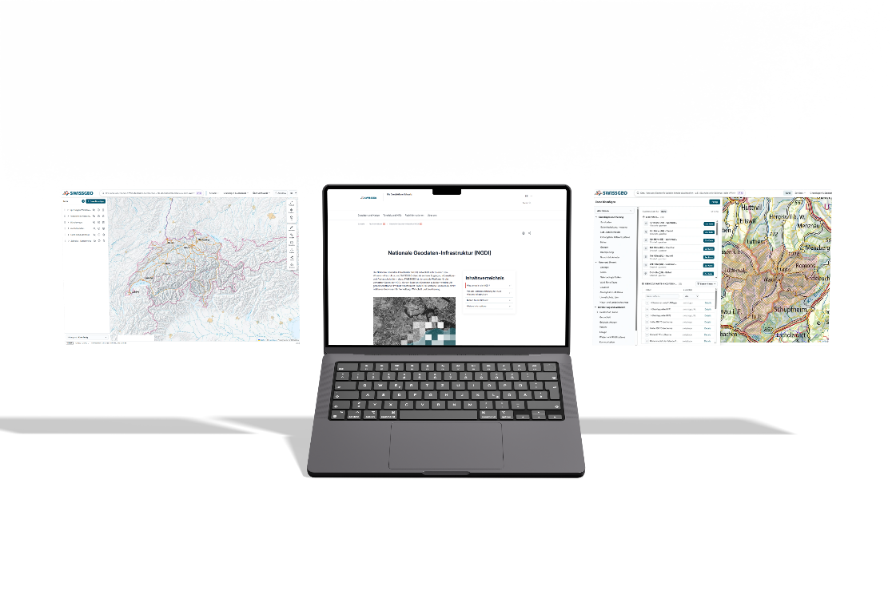
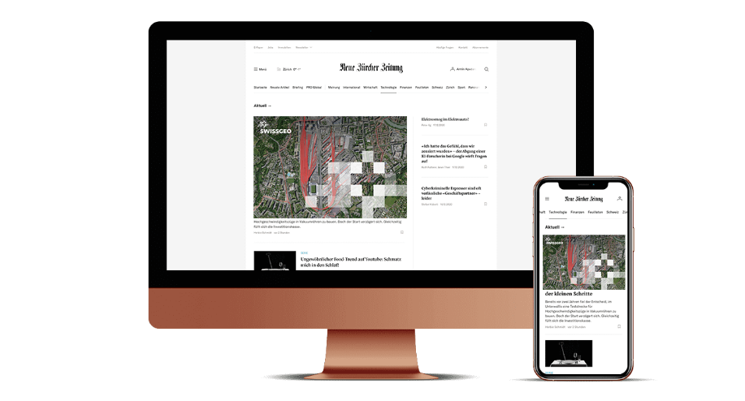
Kommunikation und föderales Enablement
Communication et accompagnement fédéral
Warum braucht es eine «Identität»?
Die NGDI und die nationale Geoplattform sichtbar machen.
Bund und Kantone treten gleichberechtigt unter einem verlässlichen Dach auf.
Was bringt ein Corporate Design?
Erhöht die Wiedererkennbarkeit und das Verständnis.
Reduziert den Aufwand für alle durch verbindliche Leitplanken und klare Standards.
Wie funktioniert das für die Partner?
Partner erhalten direkt nutzbare Hilfsmittel und Vorlagen für Sprache und Design.
Pourquoi a-t-on besoin d'une « identité » ?
Assurer la visibilité de l'INDG et de la géoplateforme nationale.
La Confédération et les cantons agissent sur un pied d'égalité sous une structure solide.
Quels sont les avantages d’une identité visuelle ?
Améliore la reconnaissance et la compréhension.
Elle réduit la charge de travail pour tous grâce à des lignes directrices contraignantes et des normes claires.
Comment cela fonctionne-t-il pour les partenaires ?
Les partenaires reçoivent des
outils et des modèles prêts à
l’emploi pour le langage et le
design.
34

Slide 35

Call-to-Action
Appel à l'action
Informationen innerhalb der eigenen Organisation weitergeben (Mitarbeiter, Partner – Datenverantwortlich / zuständige Stellen)
Teilnahme an «Deep dives» Unterstützung im Rahmen Workshops und Anfragen (z.B. in Architekturthemen, Produktgestaltung)
Unterstützung beim Co-Marketing
Transmettre des informations au sein de sa propre organisation (collaborateurs, partenaires, responsables du traitement des données/services compétents)
Participation à des « Deep dives » ; apport d'un soutien dans le cadre d'ateliers et en réponse à des demandes (par exemple sur des thèmes liés à l'architecture ou à la conception de produits)
Accompagnement en matière de co-marketing

Slide 36
Fragen und Antworten
Questions et réponses
Beat Tschanz
36

Slide 37

Danke. Merci.

